Slide 1



Soutenance Semestrielle Maitre d’apprentissage : Monsieur FALCON Lionel Tuteur universitaire : Monsieur DELOT Thierry
Dereze Alexandra – FISA3 Informatique
Mars 2021 – Juin 2021

Slide 2
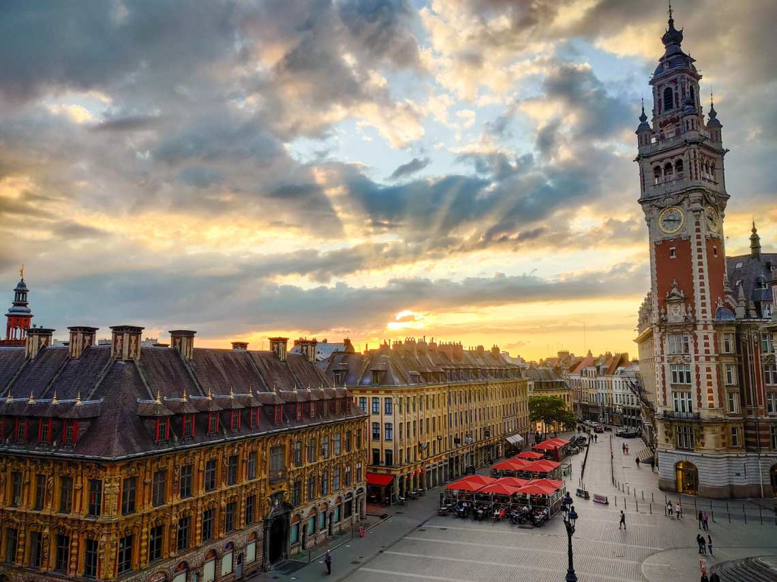
Sommaire
VAGABOND Presentation
01.
02.
03.
De l’université au monde du travail, présentation de Progress-IT
De la théorie à la pratique, présentation de mes missions
De la perception à la réalité, point sur mon ressenti global

Slide 3

Progress-IT
Presentation de Progress-IT
Missions de conseil, réalisation et management de projets numériques et organisationnels
2015
13
Projet d’agence
La régie client
collaborateurs
Fondé en
Développeurs frontend, backend, scrum master, développeurs DevOps, Product Owner, Consultante Orga / Process, Business Developper, Chef de projet, Architecte solution
Interne
Externe

Slide 4
Presentation de Progress-IT
Les valeurs
Passion & Innovation
Excellence
Découvrir de nouveaux domaines, utiliser de nouvelles technologies et méthodologies.
La satisfaction du client et le respect des engagements. Volonté de se surpasser
Agilité & réactivité
Partage
Adaptation de notre fonctionnement, nos méthodes, nos process aux clients
Nos expériences, nos idées, nos acquis, nos points de blocage

Slide 5

Présentation de mes missions

Slide 6



FamilyBOOK
Presentation de mes missions
VAGABOND Presentation
Page 6
Mes missions
Trop complexes
Pas assez intuitives
Difficiles pour des seniors
Application simple
Adaptée
Ludique

Slide 7
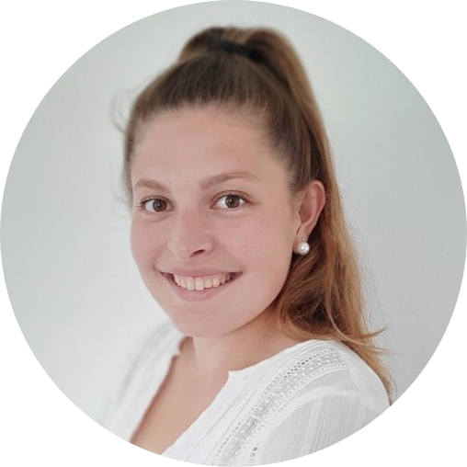
Presentation de mes missions
FamilyBOOK
Mobile
FamilyBOOK
Landing
FamilyBOOK
Pro
FamilyBOOK
Web
FamilyBOOK
Dashboard
FamilyBOOK
BackOffice-pro

Slide 8
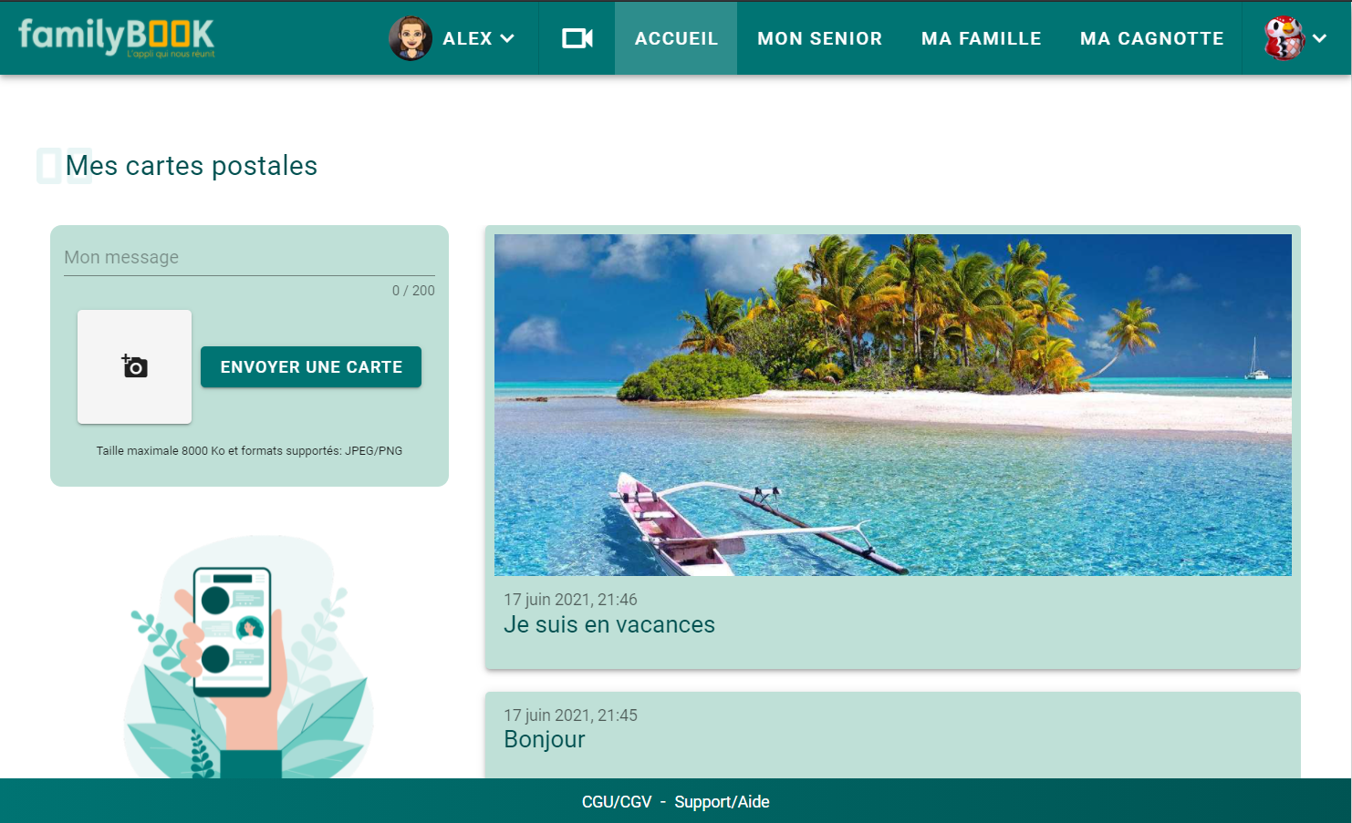
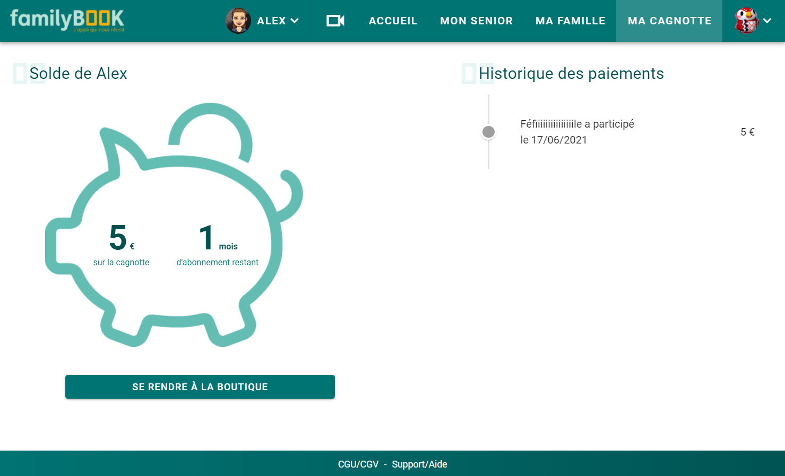



L’application FamilyBOOK web
Presentation de mes missions
Objectif/Interêts
Pour les seniors et leurs familles
Pour communiquer avec son senior

Slide 9

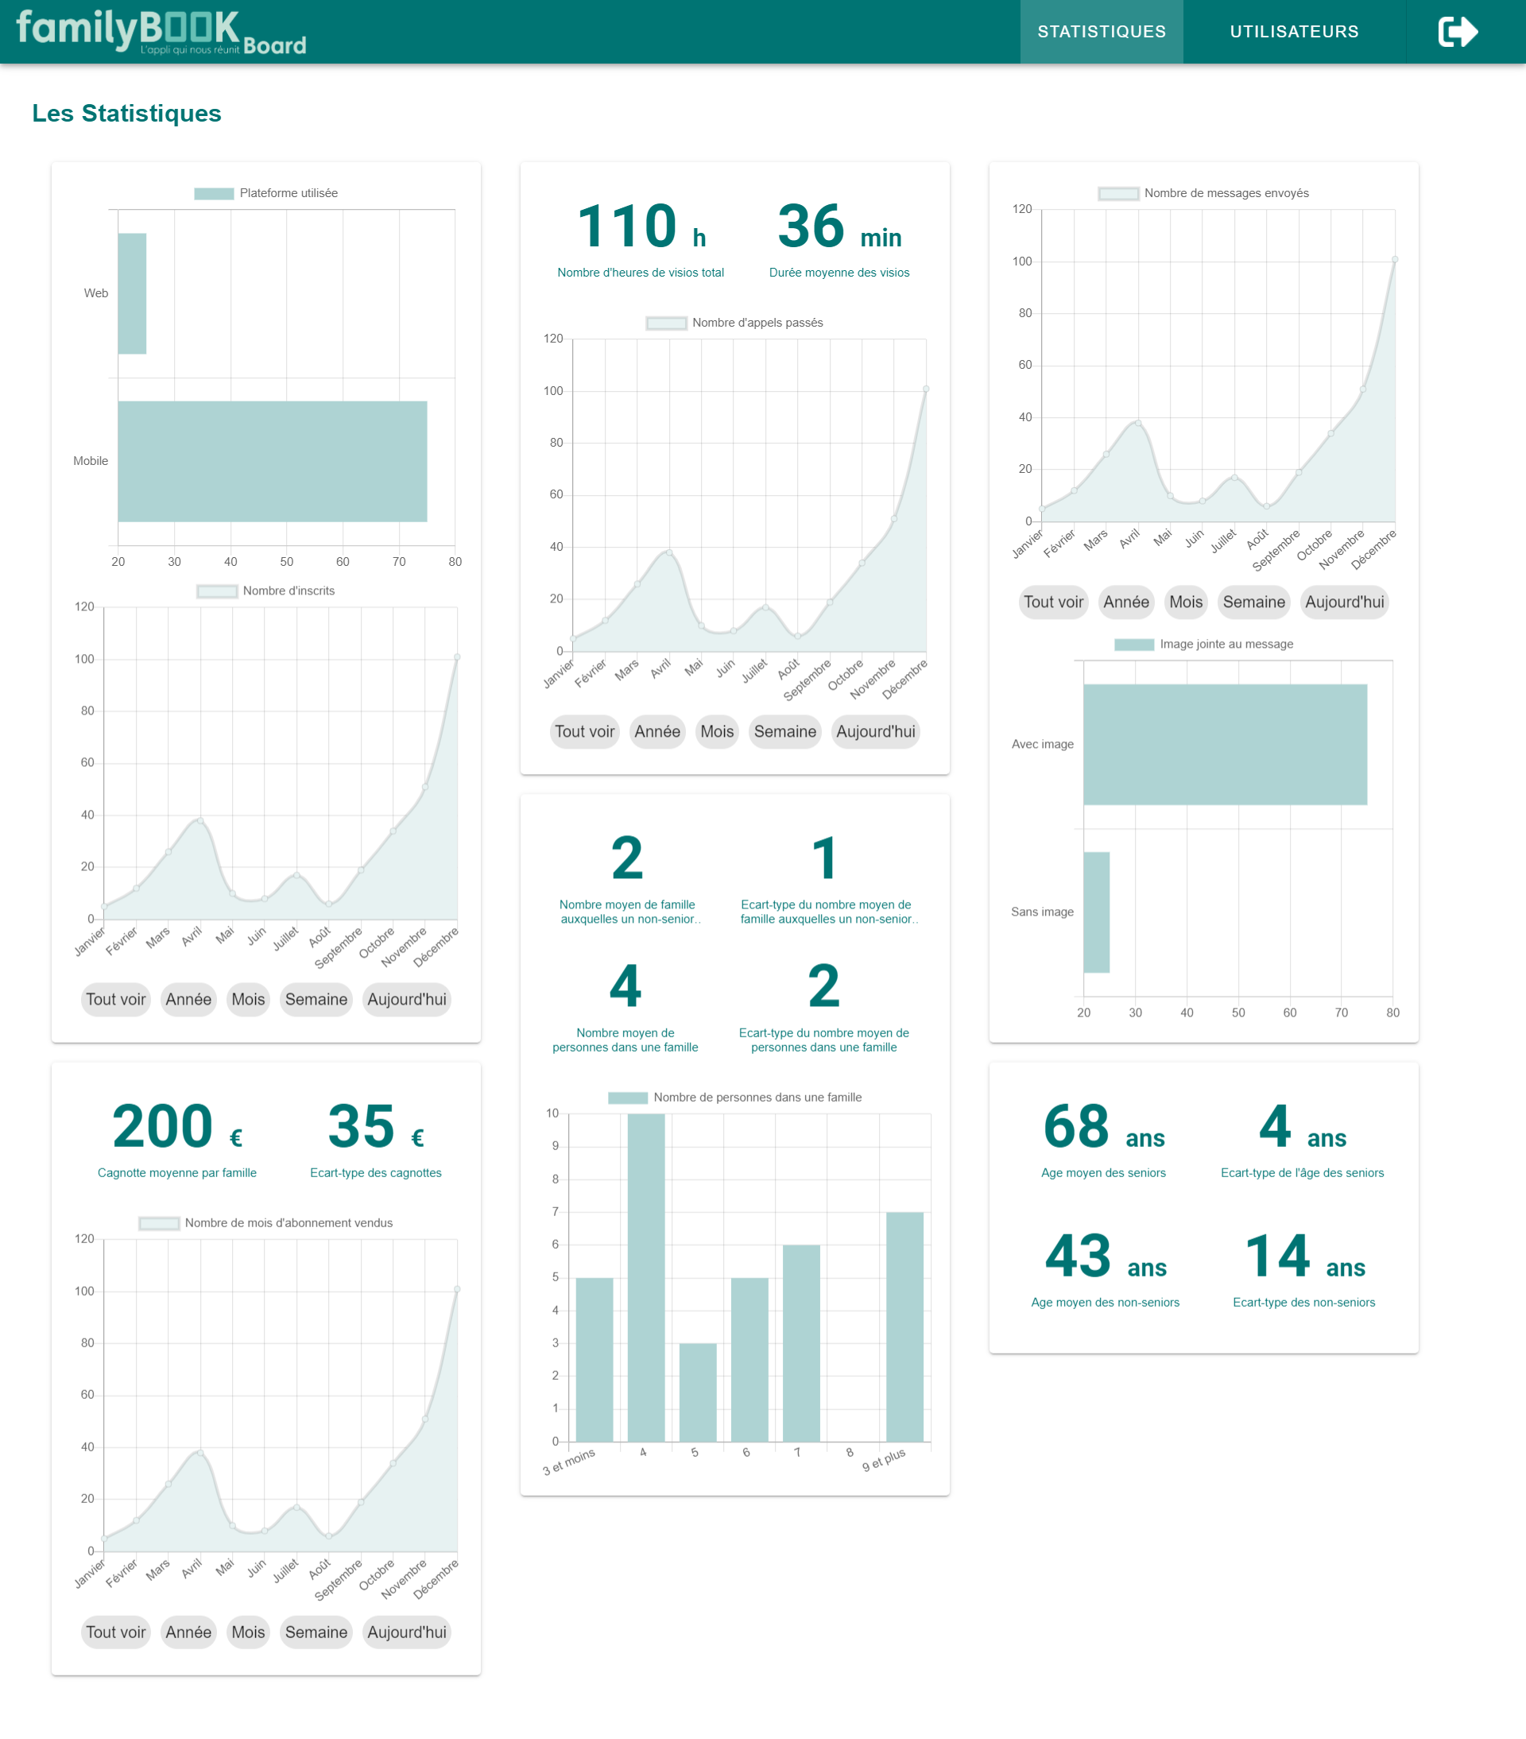
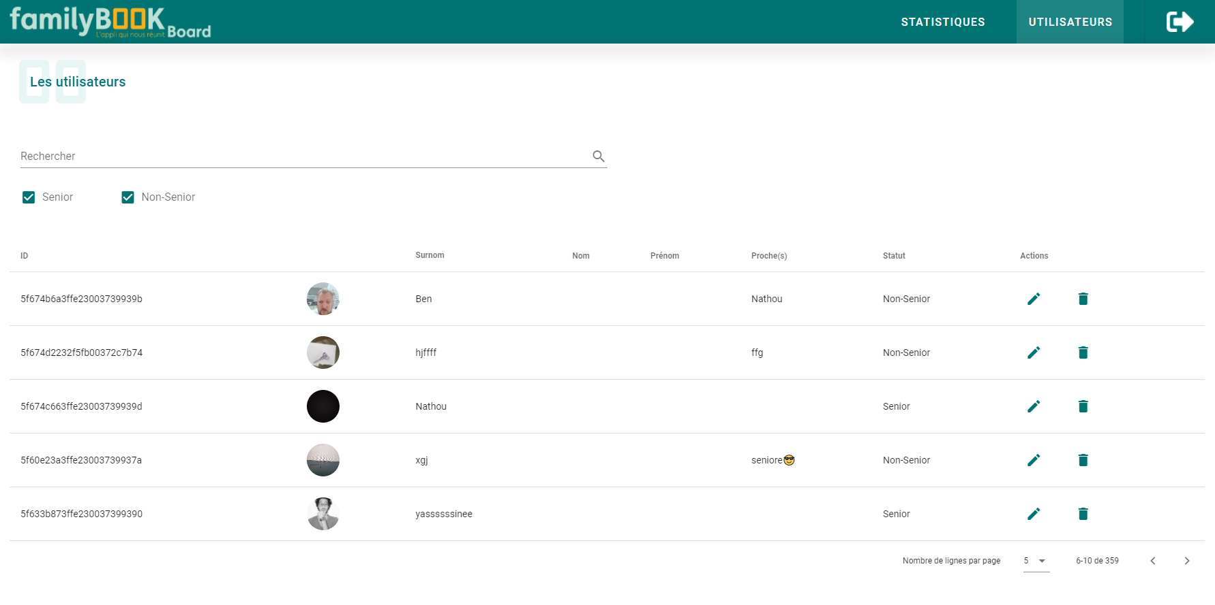

Tableau de bord de FamilyBOOK
Presentation de mes missions
» Objectif/Interêts
Faciliter l’interprétation des résultats/présentation intuitive des données.
Gagner en réactivité
Service hotline

Slide 10
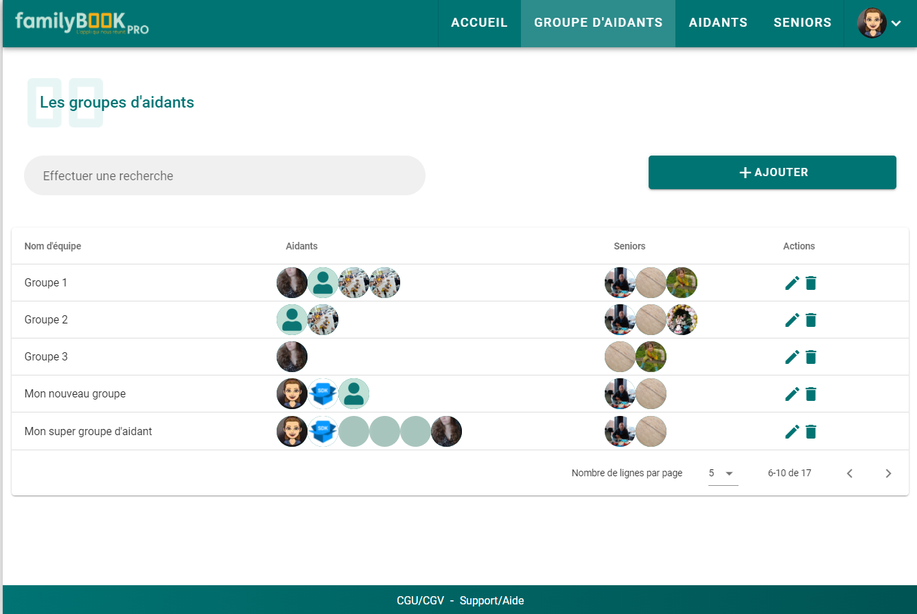
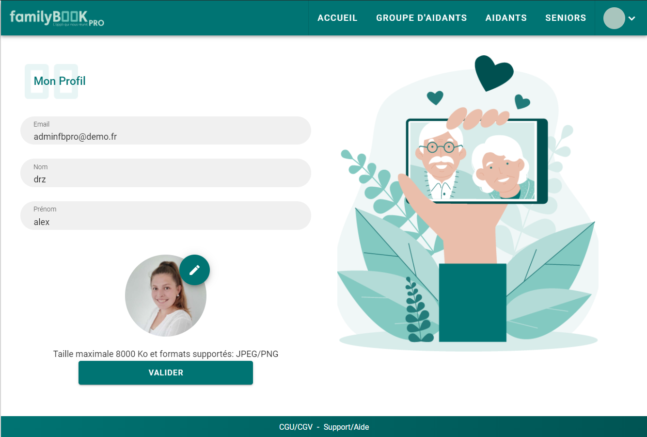



Le back-office pro de FamilyBOOK
Presentation de mes missions
Objectif/Interêts
Pour les administrateurs d’établissements de santé
Rendre autonome les administrateurs sur leur organisation interne et leur flexibilité
Gérer l’ensemble des aidants dans leurs établissements et leurs seniors

Slide 11
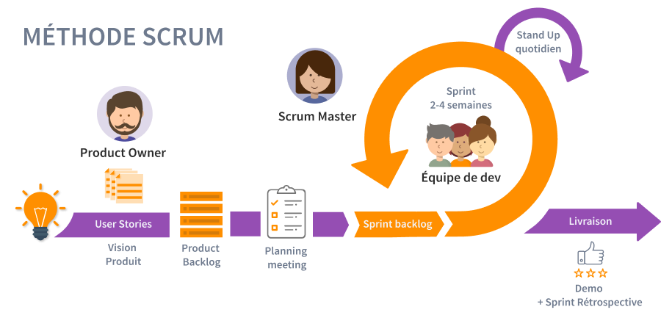
Presentation de mes missions
Rituels lors d’un Sprint

Slide 12

Presentation de mes missions
Bonnes pratiques lors d’un projet
Attente d’approbation de la Merge Request
Fusion des branches
“IN PROGRESS”
Création d’une branche à partir de develop
“FOR THE PO”
Création d’une Merge Request
“TO DEPLOY”

Slide 13
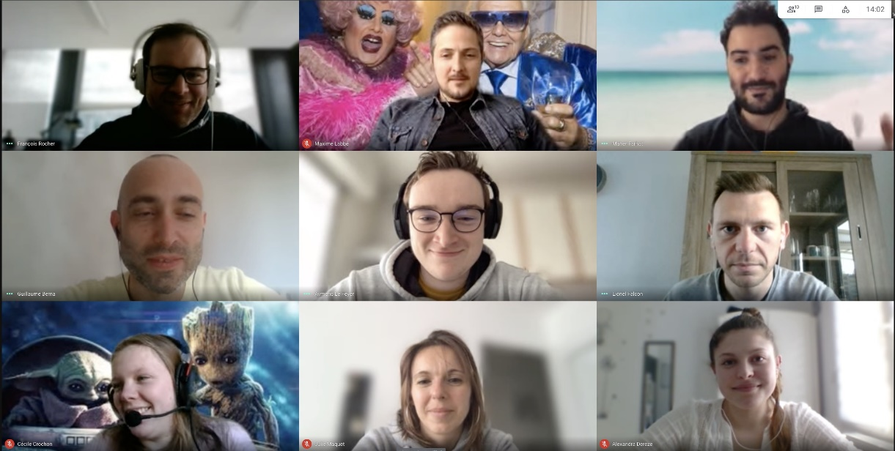



Première période de mon alternance
Point surmon ressenti global
Page 13
COMPANY Presentation
9
Novembre 2020
Point
Lors du télétravail
— 01.

Slide 14
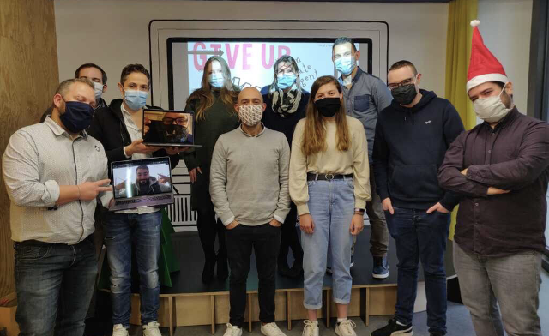

Repas de Noel lors de la crise sanitaire
Point surmon ressenti global
Page 14

Slide 15

Ressenti Sur mon cursus
Point sur mon ressenti global
Page 15
La connaissance théorique est un trésor dont la pratique est la clé.
Thomas Fuller
Apprentissage
Réalité
Attentes
Pensées

Slide 16

Conclusion
Confortée dans mon choix
Technologies
Montée en compétence
Humain
Fonctionnement de Progress-IT

